Slide 1
Преступления в сфере высоких технологий

Slide 2
Главное управление по противодействию киберпреступности Министерства внутренних дел РБ (Управление "К")
– подразделение МВД по раскрытию преступлений в сфере высоких технологий. Создано в 2001 году.

Slide 3
Динамика роста преступности
в сфере высоких преступлений
в Республике Беларусь

Slide 4
Возраст уголовной ответственности – 14 лет
Статья 212 УК. Хищение путем использования компьютерной техники
Способ хищения – путем изменения информации, обрабатываемой в компьютерной системе, хранящейся на машинных носителях , либо путем введения в компьютерную систему ложной информации.
Наиболее распространенным является хищение с использование БПК (банковских пластиковых карточек)

Slide 7
«Скимминг» -

Slide 8
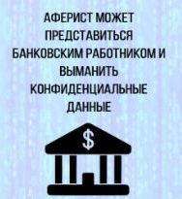
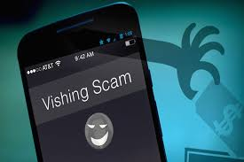
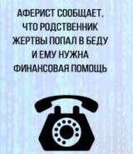
Белорусов в настоящее время атакует «ВИШИНГ"!
- Способ мошенничества с помощью телефона, когда мошенник под различными предлогами пытается выманить персональную информацию жертвы для последующего хищения денег с банковского счета .

Slide 9
Рекомендации:
Никому ни под каким предлогом не передавайте реквизиты своих банковских карт;
Если вам звонят с подобными просьбами, представляясь сотрудниками банка, прекратите данный разговор;
При необходимости, перезвоните в клиентскую службу вашего банка (номер указан на банковской карте) для уточнения всех вопросов

